Slide 1
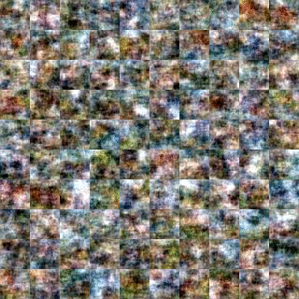

• I am not a neural network expert • This is only intended for learning purpose ( not refined nor applicable ) • The dataset used are conditionned • We are going to see a limited set of neural network, so called CNN • We don’t have much time for this presentation
https://github.com/hube12/NeuralNetwork103

Slide 2
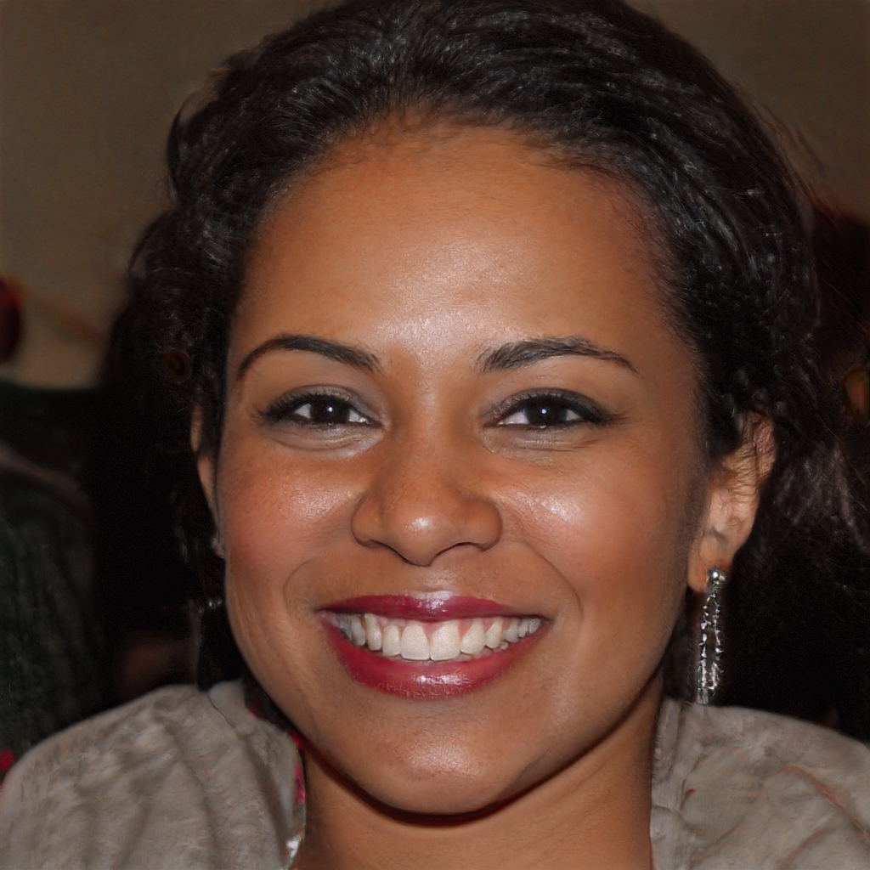
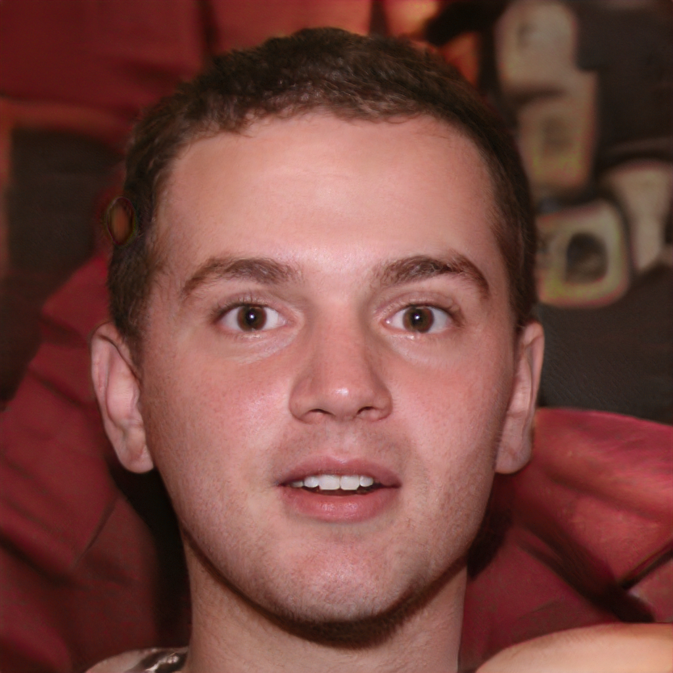
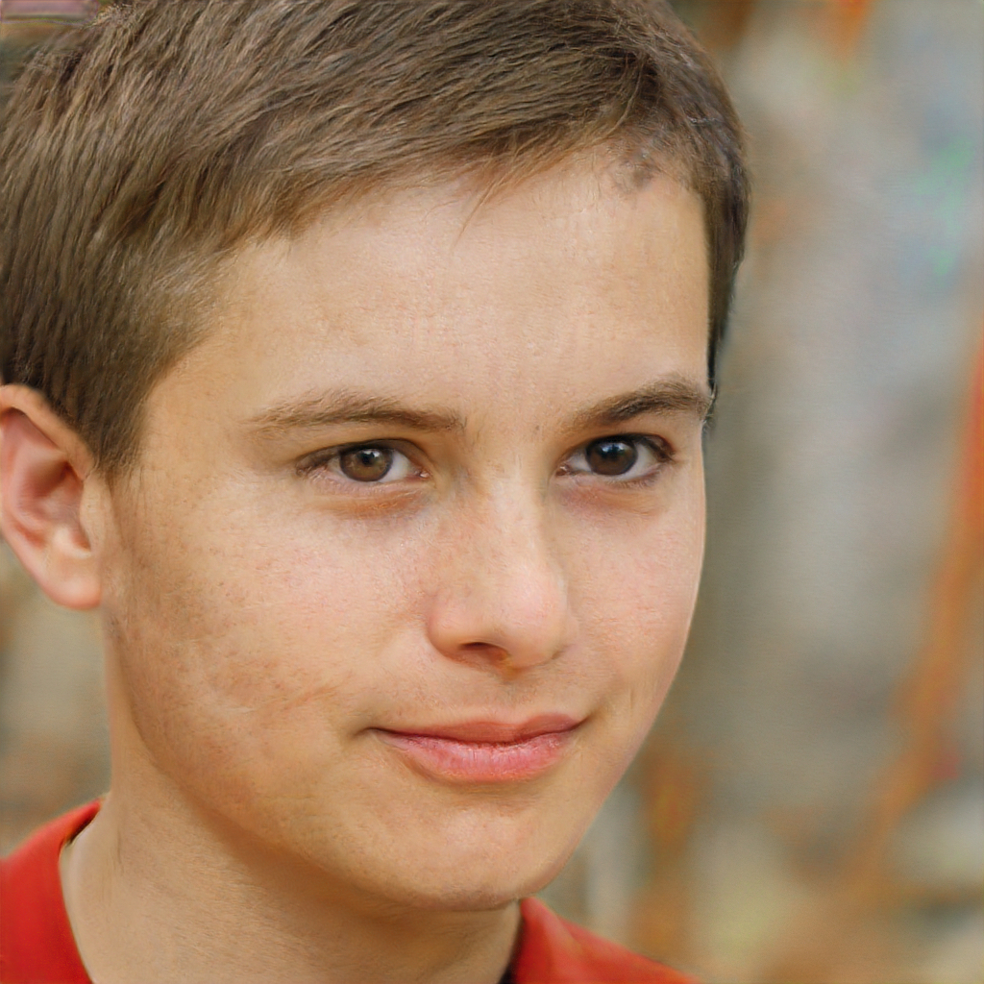
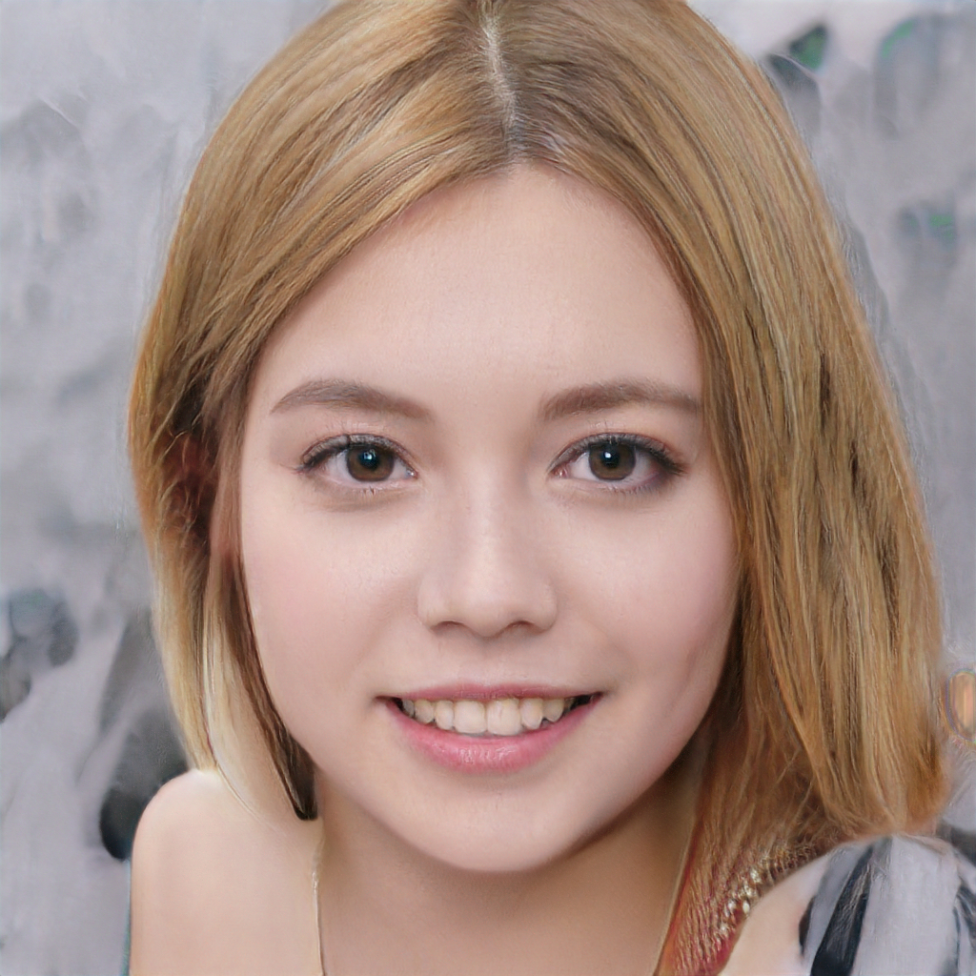
GAN
https://thispersondoesnotexist.com/
Generative adversarial network

Slide 3
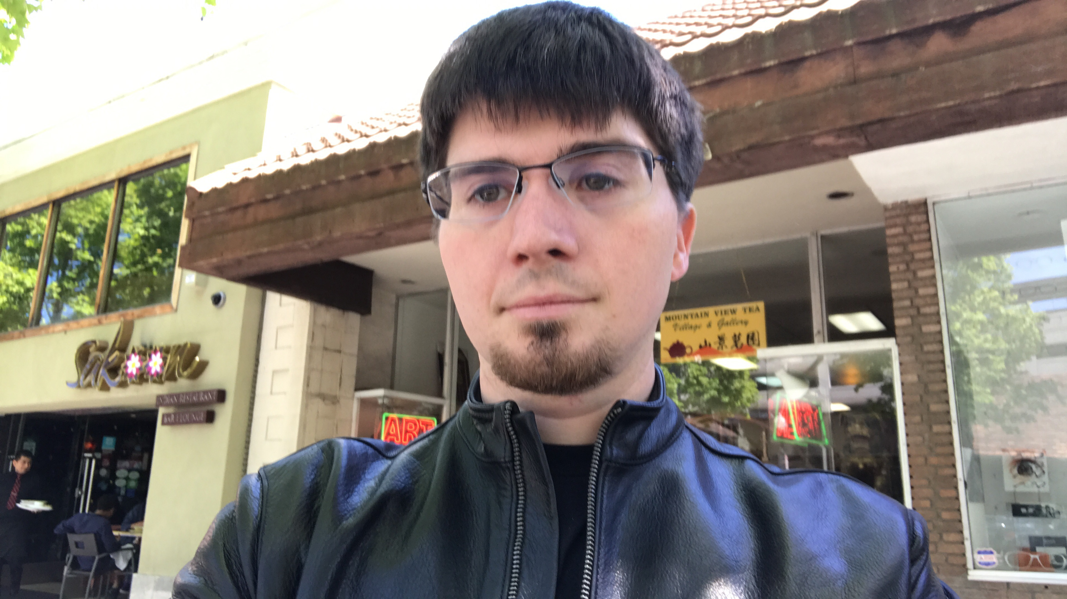
Qu’est ce qu’un GAN?
En intelligence artificielle, les réseaux adverses génératifs (en anglais generative adversarial networks ou GANs) sont une classe d'algorithmes d'apprentissage non-supervisé. Ces algorithmes ont été introduits par Ian Goodfellow et al. 2014. Ils permettent de générer des images (et bien d’autres choses) avec un fort degré de réalisme.
Un GAN est un modèle génératif où deux réseaux sont placés en compétition dans un scénario de théorie des jeux. Le premier réseau est le générateur, il génère un échantillon (ex. une image), tandis que son adversaire, le discriminateur essaie de détecter si un échantillon est réel ou bien s'il est le résultat du générateur. L'apprentissage peut être modélisé comme un jeu à somme nulle. (Nash Equilibrium)

Slide 4
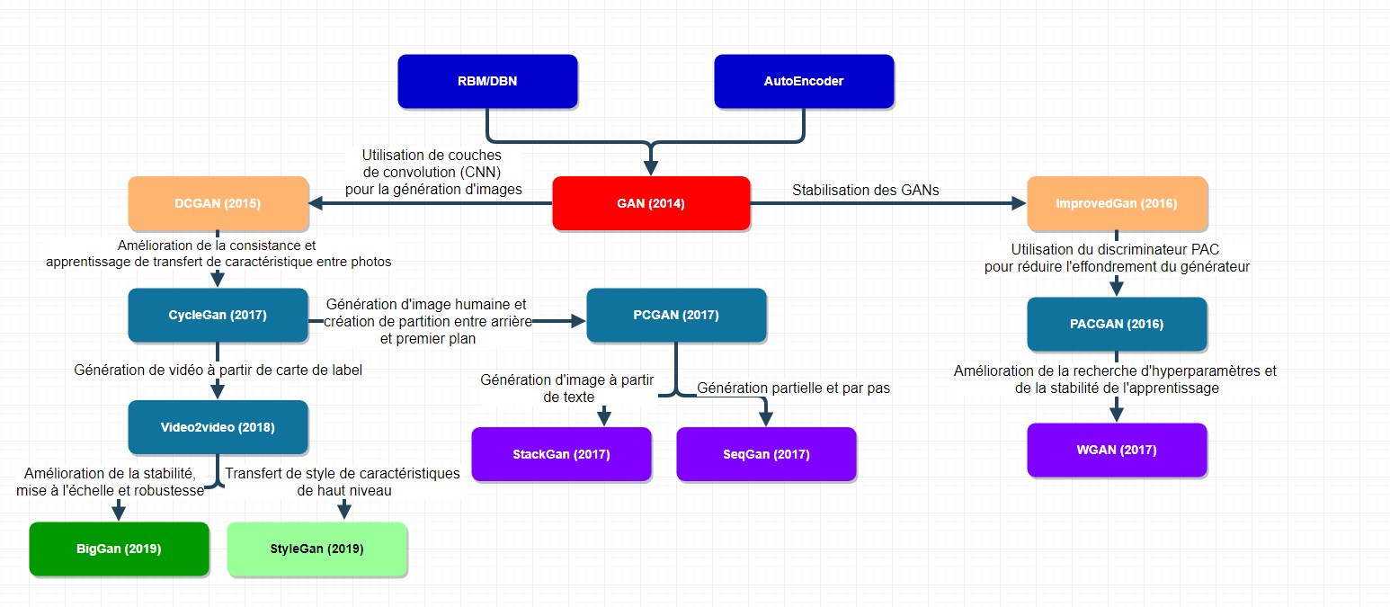
Un bref historique

Slide 5
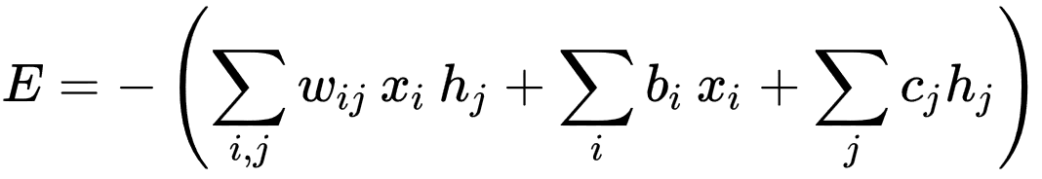
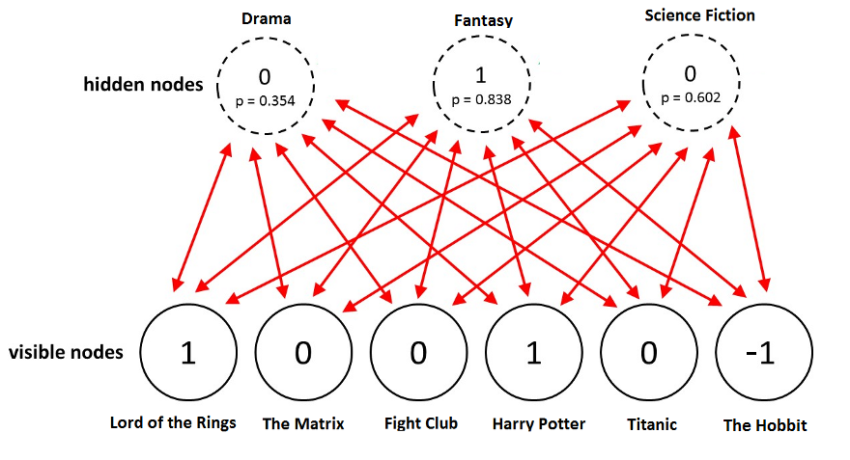
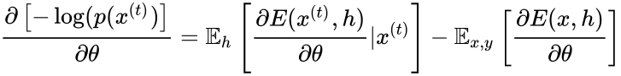
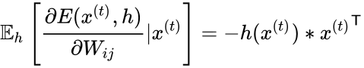

RBM: Restricted Boltzmann Machine
Elle est couramment utilisée pour avoir une estimation de la distribution probabiliste d'un jeu de données
https://colab.research.google.com/github/hube12/NeuralNetwork103/blob/master/Notebook/RBM.ipynb

Slide 6
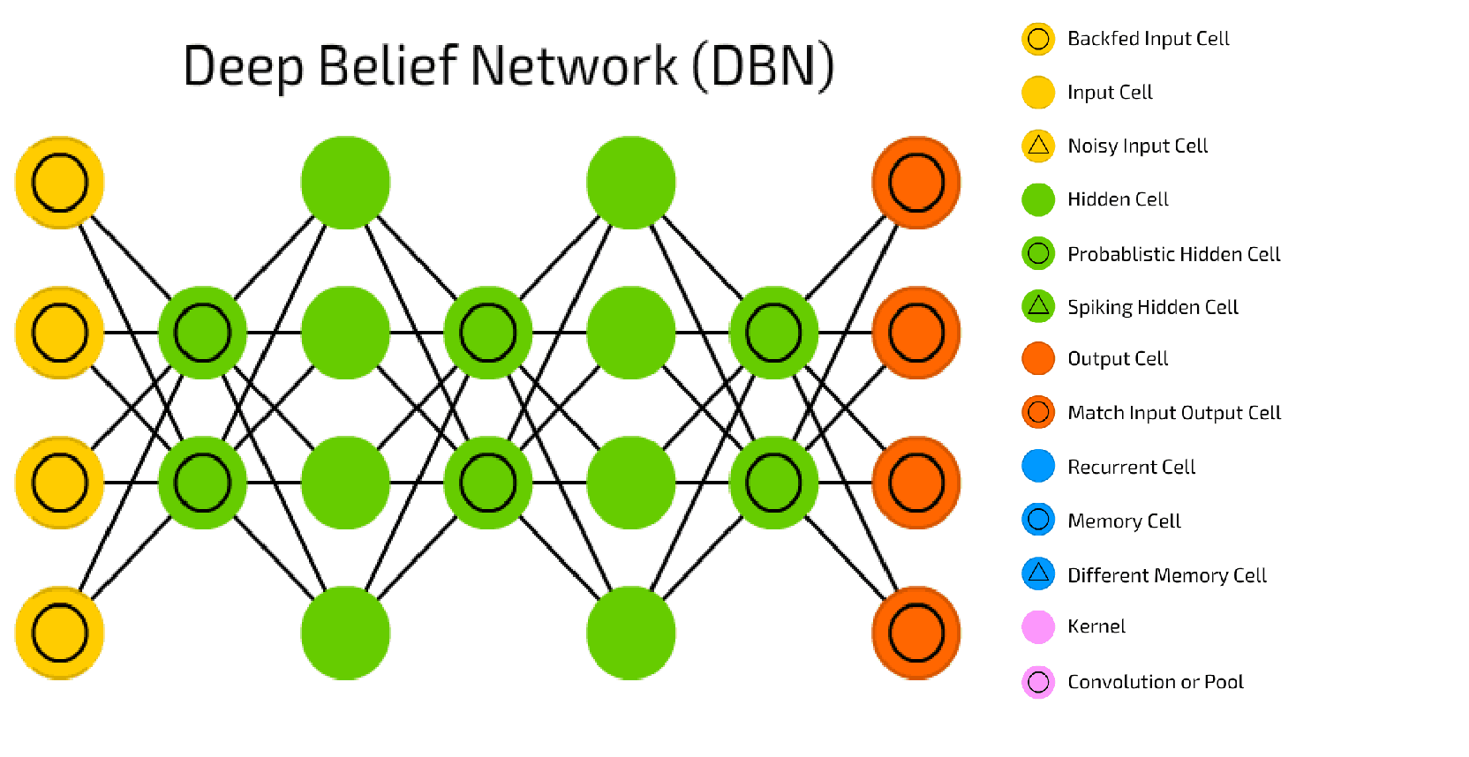
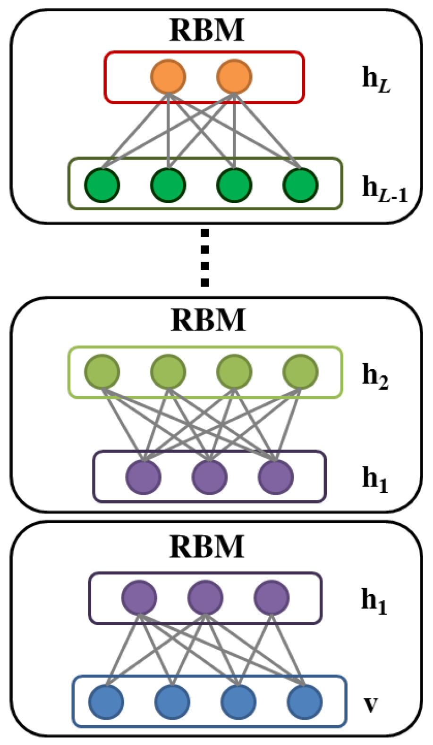
DBN: Deep Belief Network
Ce reseau est composé de plusieurs couches caches (ici de RBM) avec des connections entre couches mais pas entre les neurons de chaque couche, cela permet de reconstruire l’entrée ou alors de classifier

Slide 7
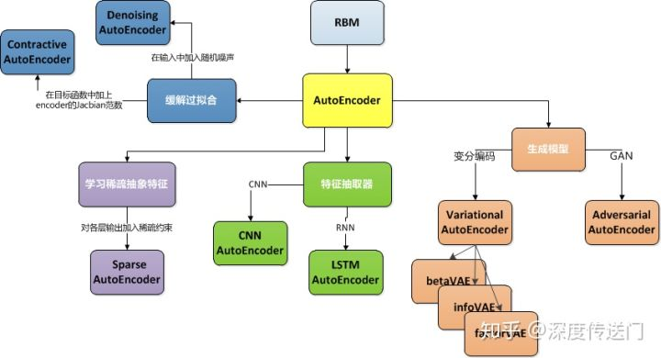
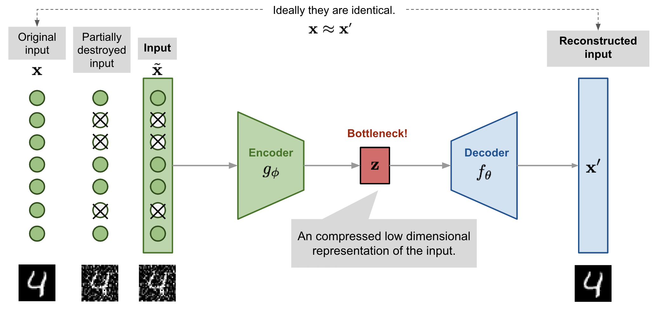
AutoEncoder
Voir hube12/NeuralNetwork102 (prochain week-end)

Slide 8
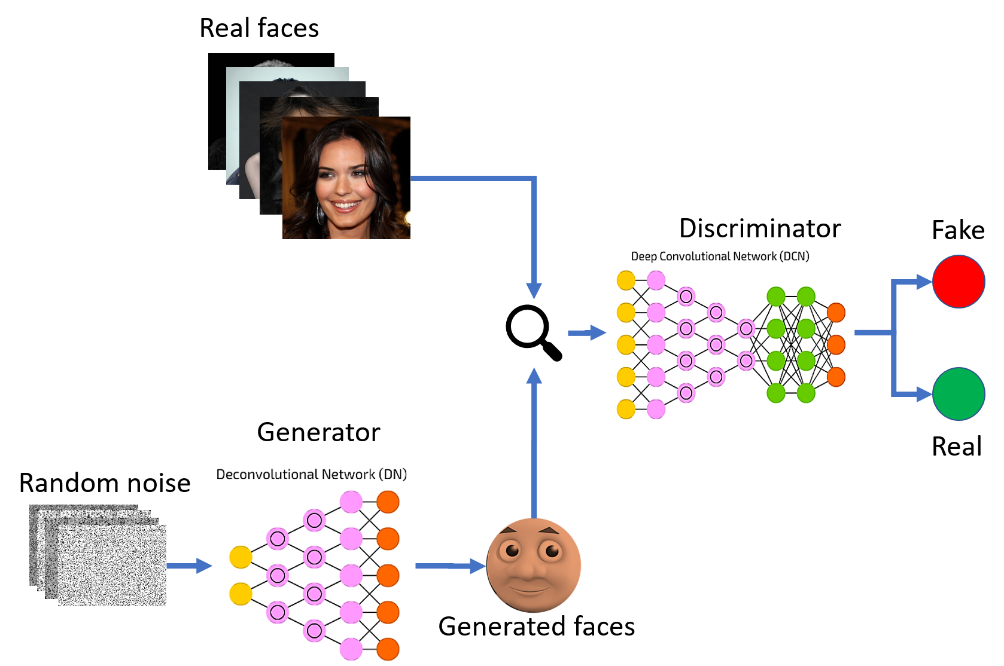
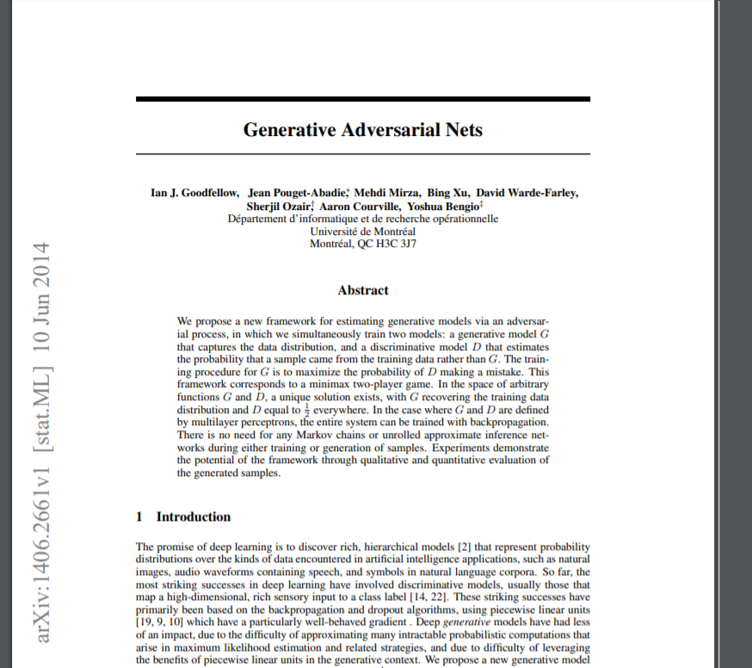
GAN (2014)
https://github.com/T-Almeida/GAN-study
https://arxiv.org/abs/1406.2661

Slide 9
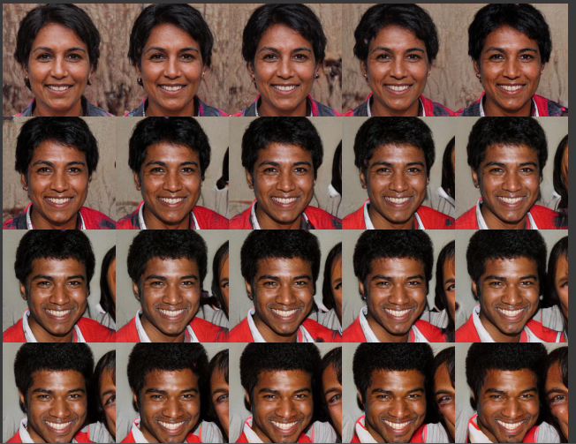
S’amuser avec StyleGan
https://github.com/hube12/NeuralNetwork103/blob/master/Notebook/StyleGAN.ipynb

